Slide 1
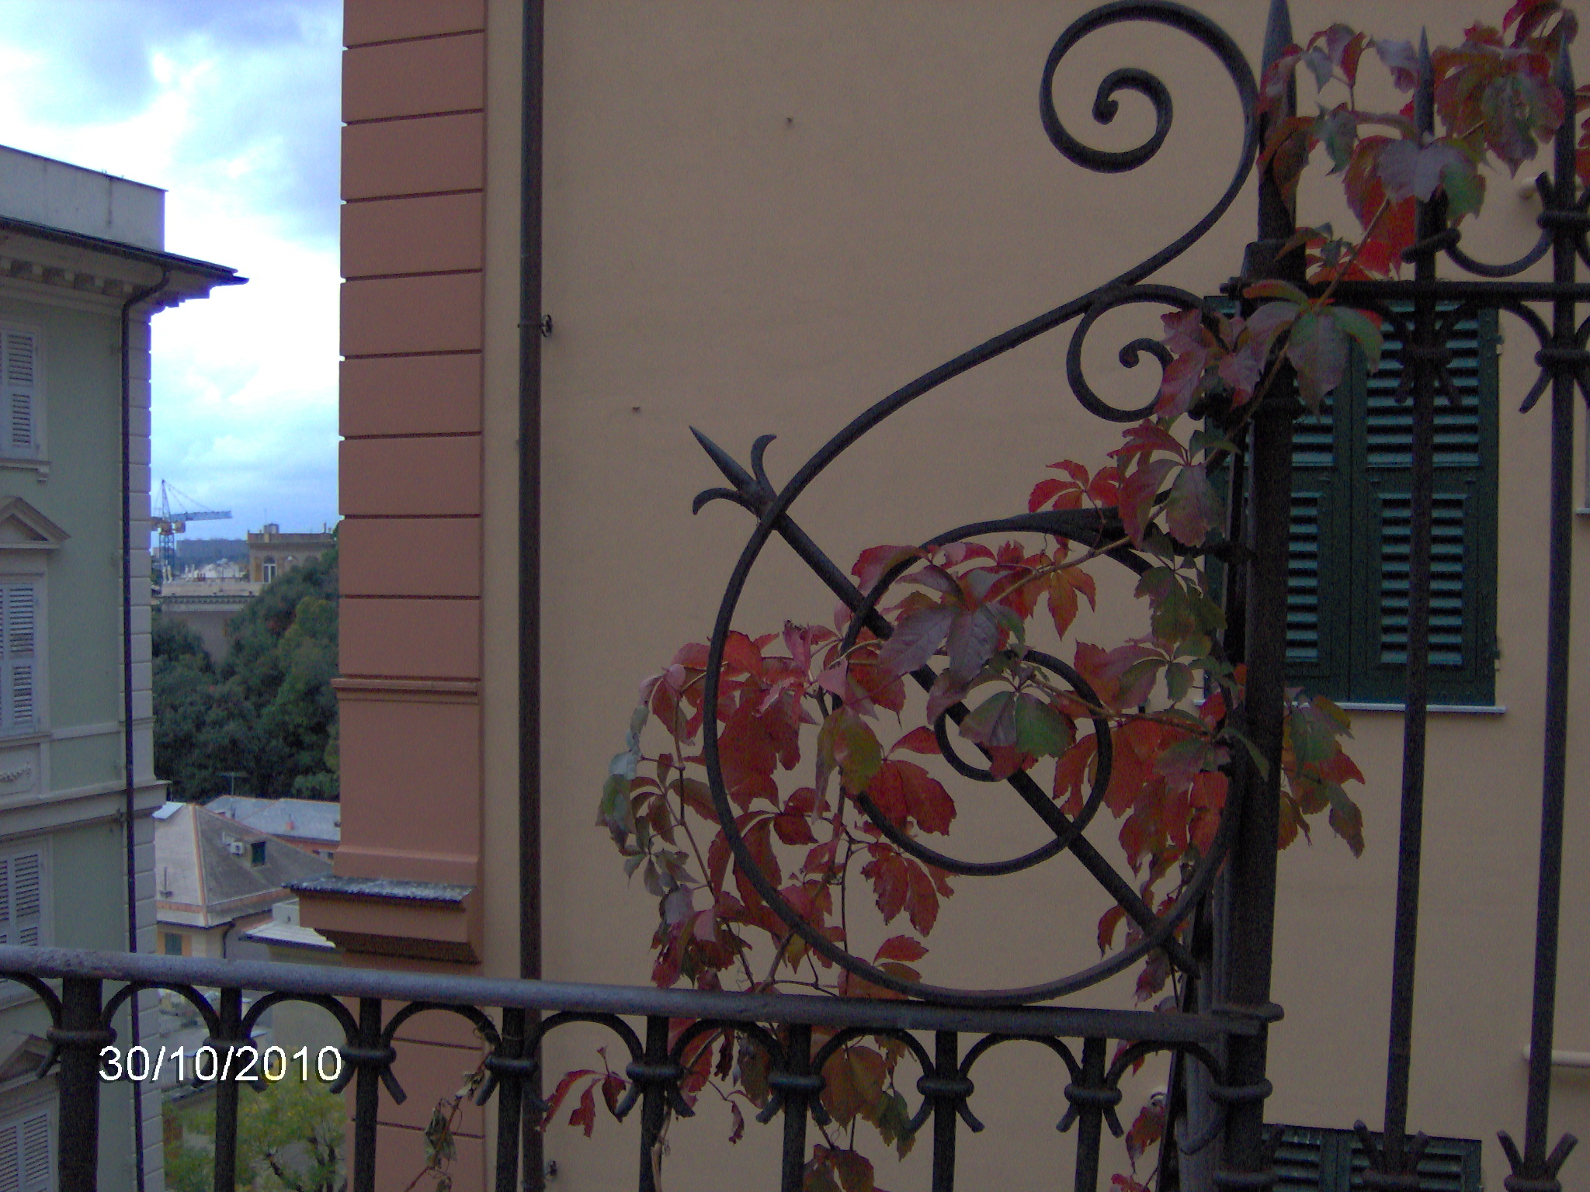
Prof. Monica Raiteri raiteri@unimc.it http://docenti.unimc.it/docenti/monica-raiteri
Benvenuti al corso!
Corso di Sociologia e politiche del controllo sociale a.a. 2011-2012

Slide 2
Impianto del corso
Parte istituzionale
Norme sociali
Rapporto con la criminologia, ecc.
Dalla comunità alla società: i classici della sociologia della devianza
Le teorie fondamentali della disciplina
La teoria della broken window
La città
Il controllo sociale nell’Inghilterra vittoriana

Slide 3
Sociologia
Studio della società (Auguste Comte)
Modello organicistico in cui ciascuna parte svolge una funzione che contribuisce al funzionamento del tutto
Sociologia del controllo sociale
Che cosa “tiene insieme” la società
Società
Comunità
Gruppi sociali

Slide 4
Che cosa “tiene insieme” la società
L’ordine “naturale ed eterno” delle cose
L’”ordine spontaneo” (Sugden)
La fiducia in una ricompensa (terrena o ultraterrena)
L’ordine “imposto” (sistema politico)
La coercizione
Il “contratto sociale”
La sorveglianza da parte dello Stato
Il diritto come sistema di controllo dei comportamenti devianti
Principio di utilità
In quali casi l'individuo adotta un comportamento razionale, in quanto i benefici connessi all’osservanza delle norme (o alla conformità) sono più rilevanti delle violazioni che darebbero luogo ad una sanzione (disutilità o utilità negativa della sanzione)?

Slide 5
L’”ordine spontaneo”
Qual è l’origine della norma?
Perché gli individui obbediscono alla norma?
Perché la norma non necessita di un apparato che ne impone e garantisce l’osservanza? Ossia è self-enforcing
L’efficienza può essere una spiegazione dell’esistenza della norma?
L’esempio dei mercati illegali
I modelli di comportamento evolvono spontaneamente
Il passaggio dalla convenzione alla norma avviene perché gli individui desiderano ottenere l’approvazione dei consociati
Stabilità della strategia evolutiva
Deviare da questo modello di comportamento diffuso nella popolazione implica il raggiungimento di risultati inferiori rispetto a quelli ottenuti dalla maggioranza che si uniforma.

Slide 6
Robert Sugden, “Spontaneous Order”, Journal of Economic Perspectives, Vol. 3, No. 4, 1989, pp. 85-97

Slide 7
La fiducia in una ricompensa
Religione, società e controllo sociale
La società e i gruppi sociali mutuano il modello organizzativo della comunità religiosa
Individualità del controllo
in che senso si può individuare in essa un elemento fondativo dell'ordine della collettività? Ciò che fa coesistere gli individui è la conformità a talune regole: se tutti, individualmente, rispettano le norme, i consociati non entrano in conflitto tra loro (modello dell’azione collettiva)

Slide 8
La coercizione
E’ vero che si osservano le norme per timore della sanzione?
Solo in parte; e solo quando la norma è effettivamente associata ad una sanzione
a) Esistono spiegazioni alternative, per esempio quella funzionalista:
1. la conformità alle norme assicura l‘approvazione da parte degli altri appartenenti al gruppo sociale;
2. la conformità alle norme deriva dall’interiorizzazione dei valori e dei principi che esse incorporano anziché il tipo di azione prescritto dalla norma
b) La conformità non riguarda solo le norme giuridiche, ma anche le norme sociali.
Le norme sociali, che non sono prodotte da una autorità legittimata a svolgere tale funzione, sono accompagnate da sanzioni?

Slide 9
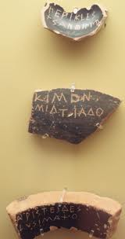
La coercizione
Sia le norme giuridiche sia le norme sociali possono essere associate ad una sanzione, la cui gravità è graduata e va dalla disapprovazione all’allontanamento e all’esclusione (temporanea o permanente) dal gruppo sociale di appartenenza:
Ostracismo nell’antica Grecia dei cittadini ritenuti pericolosi per la città di Atene senza danneggiare il loro onore e il loro patrimonio mediante votazione per mezzo di un ostrakon (coccio) (introdotto con la Riforma di Clistene 509-507; Pericle elimina l’opposizione del suo avversario Tucidide nel 443)
Esilio, confino
Messa al bando degli avversari politici (usata da Temistocle dal 487 al 483)

Slide 10
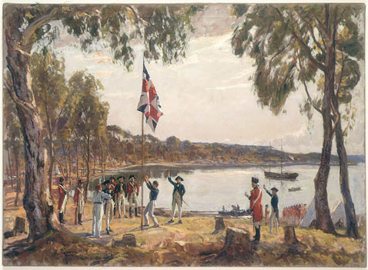
La coercizione
Ideologie carcerarie (es. colonie penali nel Nuovo Mondo)

Slide 11
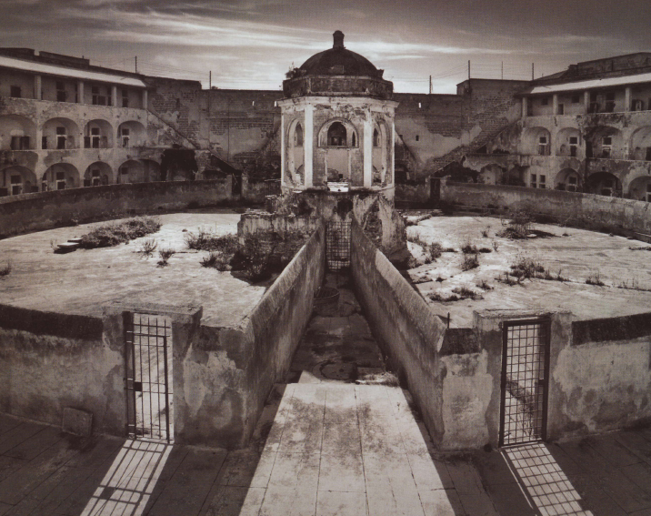
Ideologie carcerarie

Slide 12
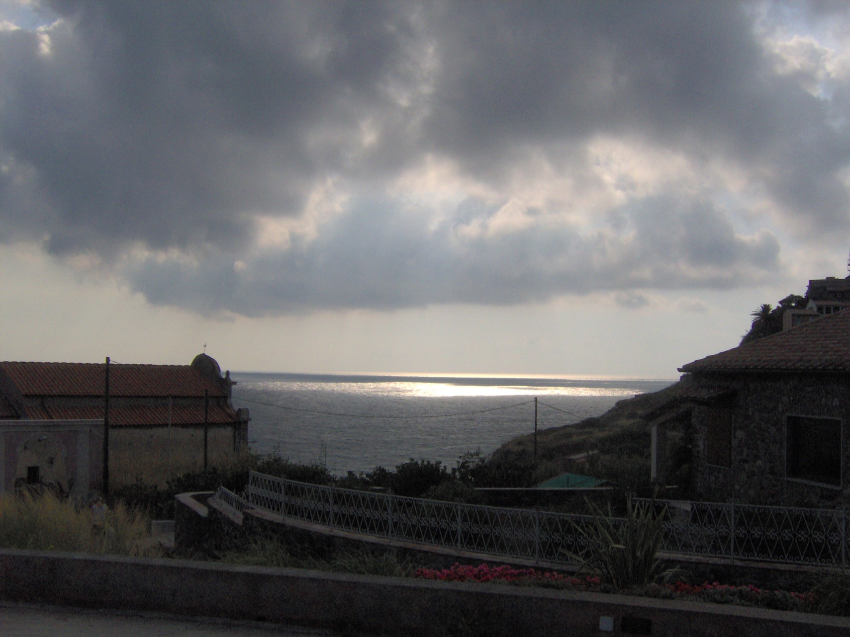
Ideologie carcerarie
Panorama dalla direzione dell’ex colonia penale dell’Isola di Capraia (LI)

Slide 13
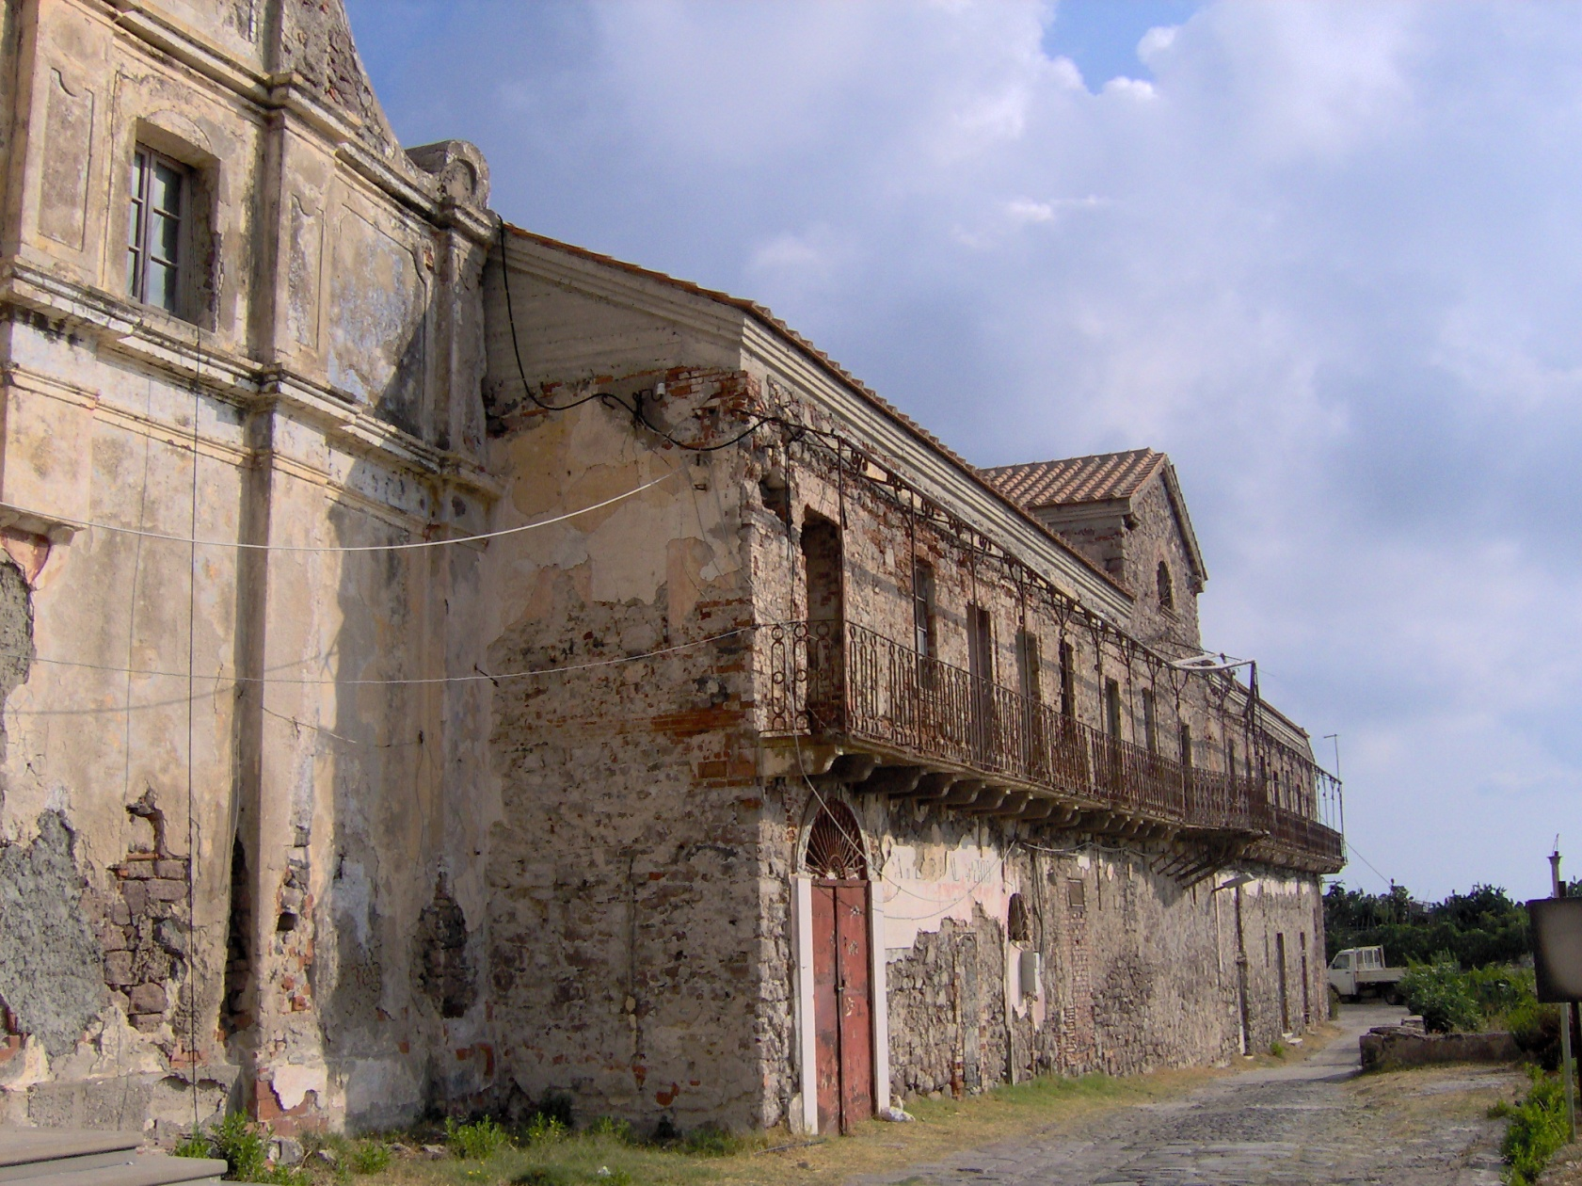
Ideologie carcerarie
Direzione e accoglienza dell’ex colonia penale dell’Isola di Capraia (LI)

Slide 14
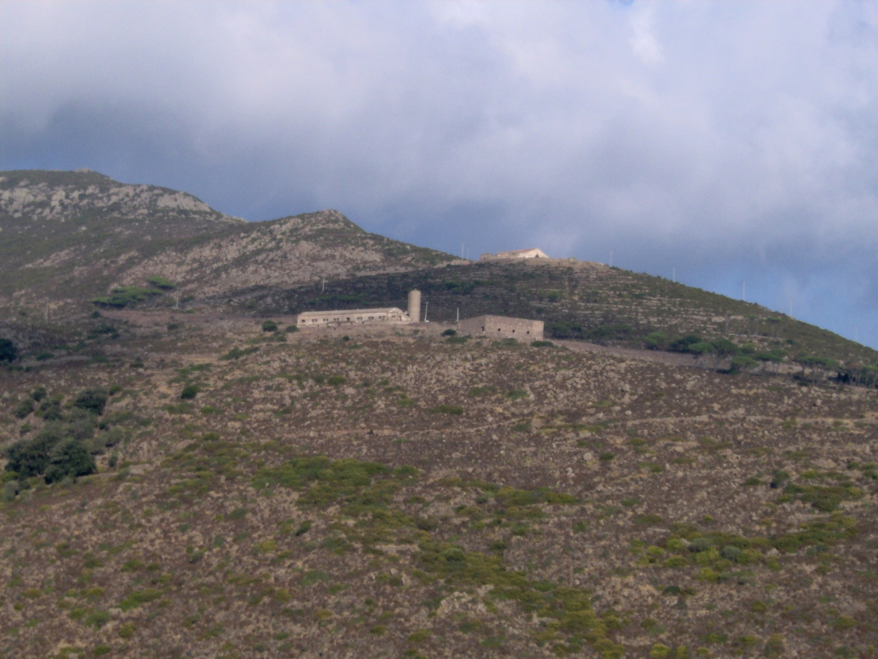
Ideologie carcerarie
L’ex colonia penale dell’Isola di Capraia (LI)

Slide 15
La coercizione
Inoltre, come osserva James Coleman in Fondamenti di teoria sociale, le reazioni alla sanzione possono essere diverse:
Chi non ha “niente da perdere” in quanto privo di uno status sociale non è sensibile (o è poco sensibile) alle sanzioni negative connesse alla violazione di una norma sociale (per esempio la disapprovazione);
Chi ha stabilito relazioni sociali al di fuori del gruppo sociale di appartenenza manifesta una maggiore impermeabilità alle sanzioni connesse alla violazione di una norma sociale:
o perché è in grado di sottrarvisi anche fisicamente, per esempio trasferendosi in un altro quartiere, o in un’altra città;
o perché è in grado di sottrarvisi dal punto di vista psicologico, per esempio intensificando le relazioni sviluppate al di fuori della comunità

Slide 16
Il “contratto sociale”
In generale la metafora del “contratto sociale” allude ad un “patto” tra gli individui, o tra gli individui ed il sovrano, con cui i primi delegano a quest’ultimo una serie di poteri, accentrando in tal modo le responsabilità decisionali.
A partire dal 1600 teorie del contrattualismo
Thomas Hobbes (1588-1679), John Locke (1632-1704), Jean-Jacques Rousseau (1712-1778)
Costituzione di un ordine politico che porterà poi Montesquieu (1689-1755) ad enunciare il principio della separazione dei poteri
Il problema della scissione del contratto
Il vincolo non si può sciogliere;
Lo scioglimento è possibile solo in presenza di un accordo unanime (Tullock e Buchanan);
Lo scioglimento è unilaterale e comporta l’abbandono della comunità

Slide 17
La sorveglianza da parte dello Stato
Alcuni modelli:
Il Panopticon di Jeremy Bentham come esempio di istituzione carceraria
Michael Foucault e l’estensione del modello del Panopticon ad altre istituzioni disciplinari: imprese, ospedali, esercito, scuole
George Orwell, 1984
Oggi l’idea dello Stato come agente della sorveglianza appare superata poiché nella società attuale il monitoraggio di popolazioni diverse (target) è affidato contemporaneamente ad istituzioni statali e non statali
Estendere la sorveglianza significa individuare nuovi target di popolazione che richiedono un monitoraggio e quindi individuare nuovi mercati per la sorveglianza e le relative tecnologie (es. videosorveglianza)

Slide 18
Kevin D. Haggerty-Richard V. Ericson, “The surveillant assemblage”, British Journal of Sociology, Vol. No. 51 Issue No. 4 (December 2000) pp. 605–622

Slide 19
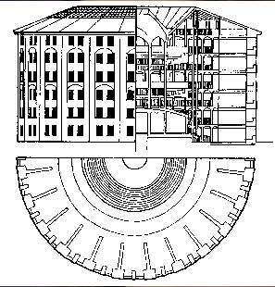
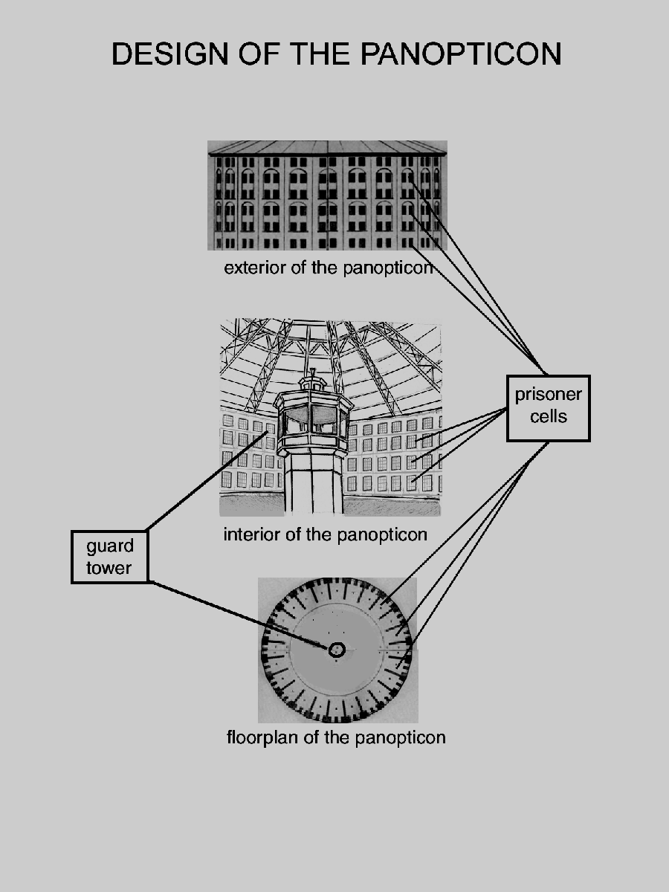
La sorveglianza da parte dello Stato
Il Panopticon di Jeremy Bentham

Slide 20
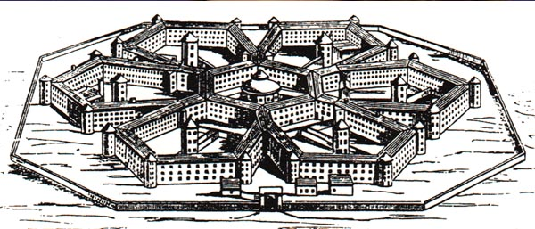
Il carcere di Millbank a Londra
Esempio di realizzazione del progetto di Bentham

Slide 21
La sorveglianza da parte dello Stato
Il monitoraggio delle popolazioni “a rischio”:
Rischio epidemiologico
Alcoolismo
Dipendenze (progressiva estensione della sfera)
“Assistenza” sociale controllo dell’accesso ai servizi e alle prestazioni
La visibilità delle politiche:
Dal controllo sociale nell’Inghilterra vittoriana alla sorveglianza delle città nelle politiche neoliberali odierne

Slide 22
Un esempio: la legge 8 febbraio 2007 n. 9
Interventi per la riduzione del disagio abitativo per particolari categorie sociali
(Sospensione delle procedure esecutive di rilascio)
1. Al fine di contenere il disagio abitativo e di favorire il passaggio da casa a casa per particolari categorie sociali, soggette a procedure esecutive di rilascio per finita locazione degli immobili adibiti ad uso di abitazioni e residenti nei comuni capoluoghi di provincia, nei comuni con essi confinanti con popolazione superiore a 10.000 abitanti e nei comuni ad alta tensione abitativa…, sono sospese, …per un periodo di otto mesi, le esecuzioni dei provvedimenti di rilascio per finita locazione degli immobili adibiti ad uso di abitazioni, nei confronti di conduttori con reddito annuo lordo complessivo familiare inferiore a 27.000 euro, che siano o abbiano nel proprio nucleo familiare persone ultrasessantacinquenni, malati terminali o portatori di handicap con invalidità superiore al 66 per cento, purché non siano in possesso di altra abitazione adeguata al nucleo familiare nella regione di residenza. La sospensione si applica, alle stesse condizioni, anche ai conduttori che abbiano, nel proprio nucleo familiare, figli fiscalmente a carico.
2. La sussistenza dei requisiti per la sospensione della procedura esecutiva di rilascio di cui ai commi 1 e 3 del presente articolo è autocertificata dai soggetti interessati… La sussistenza di tali requisiti può essere contestata dal locatore…
5. Il conduttore decade dal beneficio della sospensione dell’esecuzione se non provvede al pagamento del canone nei limiti indicati dall’articolo 5 della legge 27 luglio 1978, n. 392, salva l’applicazione dell’articolo 55 della medesima legge.

Slide 23
La sorveglianza da parte dello Stato
Per Zigmunt Bauman nella società contemporanea il Panopticism come meccanismo di controllo sociale ha perso importanza: anziché essere sottoposti ad una sorveglianza improntata ad un modello disciplinare, o a metodi repressivi, gli individui sono trasformati in consumatori.
Si monitorano così attraverso una ricostruzione ex post dei comportamenti e delle abitudini i modelli di consumo.

Slide 24
Gary Becker, Habits, Addictions, and Traditions
Dalle abitudini alle dipendenze
benefiche
Un elevato consumo o una pratica attuale aumentano l’utilità futura (es. consumo di determinati alimenti, frequentazione di una piscina, della chiesa, ecc.)
Abitudini
nocive
Un elevato consumo o una pratica attuale diminuiscono l’utilità futura (es. effetti deleteri sulla salute dell’alcool e del fumo, ecc.)
Forte abitudine dipendenza
Gli effetti del consumo passato su quello presente sono sufficientemente forti da risultare destabilizzanti: una abitudine può trasformarsi in una dipendenza quando si riduce l’attenzione verso le conseguenze future (es. uso di alcool, di sostanze stupefacenti).

Slide 25
Gary Becker, Habits, Addictions, and Traditions
Dalle abitudini alle dipendenze
Un comportamento dipendente è generalmente più soggetto alla pressione da parte del gruppo dei pari, che induce i minorenni a fumare, bere smodatamente e assumere sostanze stupefacenti;
Soprattutto è più vulnerabile, nel senso che un dato livello di pressione da parte dei pari influenza significativamente il comportamento abituale.
Una forte pressione può convertire un comportamento saltuario in una abitudine radicata o in una dipendenza.
Si può creare una dipendenza anche dalle misure assistenziali.
Accade quindi che alcune famiglie rifiutino gli interventi anche quando vi avrebbero diritto perché il costo della dipendenza è maggiore del valore delle erogazioni.

Slide 26
Il diritto come sistema di controllo dei comportamenti devianti
Il diritto e le sanzioni penali agenzie formali del controllo
forze dell’ordine, tribunali
Visione criminologica della devianza e del controllo sociale
2 obiezioni:
I comportamenti oggetto di controllo da parte del sistema penale variano da una società all’altra in relazione alla struttura economica e sociale, all’ideologia e ai principi morali dominanti in un particolare momento storico (questione del mutamento sociale). Analogamente si modifica la linea di demarcazione tra condotte che suscitano la disapprovazione sociale e condotte assoggettate all’azione penale.
Pertanto:

Slide 27
Il diritto come sistema di controllo dei comportamenti devianti
La quantità di reati sperimentata da una comunità dipende da:
La definizione di “reato” formulata da quella particolare comunità;
I fattori economici e sociali che conducono ad adottare la condotta ricompresa nella definizione sub 1). Es.: talune società non definiscono “omicidio” l’uccisione della moglie adultera;
La crescente urbanizzazione che ha indebolito la forza dei canali “istituzionalizzati” di controllo sociale delle condotte indesiderate e conseguentemente ha aumentato la pressione sull’organizzazione del sistema penale.
2. L’intersezione tra modello coercitivo e modello regolativo ha inciso sia sulle trasformazioni del diritto penale che del diritto amministrativo, in uno scenario entro cui quest’ultimo caratterizza sempre più l’organizzazione e il funzionamento delle agenzie del controllo.

Slide 28
Percy Selwyn, “Social Planning for Penal Systems”, Journal of Development Studies, Vol. 6, Issue 4, 1970, pp. 47-56

Slide 29
E’ sempre necessario il collegamento tra Stato e controllo sociale?
Lo Stato tradizionalmente svolge una serie di funzioni coercitive di controllo: la difesa, le forze dell’ordine, il potere giudiziario, ma oggi il problema del controllo coinvolge l’intero apparato istituzionale dello Stato moderno, in particolare attraverso tre ambiti delle politiche pubbliche: l’istruzione, la sanità e il welfare.
Si usa dire che le società moderne presuppongono una maggiore quantità di controllo evidenziando:
L’identità dei fattori causali (es. la crisi fiscale)
La sovrapposizione delle categorie di utenti
L’affermazione di ideologie e di sistemi di conoscenze comuni
L’identità degli obiettivi
L’affermazione di principi quali la privatizzazione, la decentralizzazione, ecc.

Slide 30
Lo Stato svolge poi una funzione di compensazione della debolezza di alcune forme di controllo “primario” o “informale”:
La famiglia
Il gruppo dei pari
La religione
L’etica
La pubblica opinione
La comunità

Slide 31
L’allentamento dei vincoli sociali e il contestuale indebolimento dei controlli non giuridici si manifestano con modalità diverse. La più importante, ovviamente, è il declino della parentela che ha rappresentato la basilare unità organizzativa di carattere, e quindi di controllo, sociale. È un noto assunto sociologico che nella storia recente le funzioni della famiglia abbiano subito importanti trasformazioni. In passato la famiglia costituiva una impresa e una comunità nucleare, una unità di produzione e una indispensabile forma di alleanza contro un mondo esterno inaccessibile: oggi si è trasformata in una istituzione specializzata e delimitata. Le funzioni che la famiglia svolge, e le prestazioni che può richiedere ai propri componenti, risultano notevolmente ridimensionate.
Philip Selznick, Legal Institutions and Social Controls, «Vanderbilt Law Review», 1963, Vol. 17, pp. 79-90. Traduzione mia

Slide 32
Non potendo dipendere per il mantenimento del controllo sociale da un ordine informale, autonomo, auto-regolato, centrato sull’individuo, la società si rivolgerà verso agenzie più esplicitamente organizzate e strumenti di sorveglianza e di regolazione più efficaci. Per soddisfare le esigenze di controllo sociale non si farà ricorso soltanto alla polizia, ma alle scuole, alle agenzie dei servizi sociali e probabilmente anche ad altre istituzioni.
Siamo stati testimoni dello sviluppo di un diritto del welfare i cui concetti, le cui dottrine e le cui conseguenze sotto il profilo procedurale richiedono qualche spiegazione: quale relazione intercorre tra questo settore emergente del diritto ed il resto del sistema, in particolar modo il diritto penale? La cultura giuridica contemporanea è preparata ad aggiornare le vecchie categorie giuridiche in modo trasversale ai diversi settori e ad elaborarne di nuove?
P. Selznick, Legal Institutions and Social Controls

Slide 33
Interdipendenza tra strutture e ideologie
Rule of law
Chi controlla i controllori?
Competenze limitate
frammentazione del potere/principio della separazione dei poteri
Ruolo delle burocrazie
Discrezionalità del decision-making
Implementazione delle norme tra diritto penale e diritto del welfare

